Slide 1

Název SŠ: | SOU Uherský Brod
Autor: | Ing. Jan Weiser
Název prezentace (DUMu): | Elektrický odpor, rezistory, řazení rezistorů
Tematická oblast: | Základy elektrotechniky
Ročník: | 2.
Číslo projektu: | CZ.1.07/1.5.00/34.0369
Datum vzniku: | červenec 2012
Uvedení autoři, není-li uvedeno jinak, jsou autory tohoto výukového materiálu a všech jeho částí. Tento projekt je spolufinancován ESF a státním rozpočtem ČR.

Slide 2
ANOTACE
Záměrem této sady výukových materiálů je poskytnout žákům informace o základních principech elektrotechniky potřebné k snazšímu pochopení fungování složitějších elektrických a elektronických systémů v dnešních motorových vozidlech.
Jednotlivé DUMy (prezentace) v této sadě popíší postupně tematické oblasti, které jsou probírány v předmětu Elektronika.
Konkrétně tato prezentace je zaměřena na elektrický odpor, rezistory, řazení rezistorů.

Slide 3
Elektrický odpor
fyzikální veličina
schopnost látky bránit průchodu el. proudu
proud ztrácí část energie, která se mění v teplo
odpor vodiče je
  přímo úměrný délce vodiče l
  přímo úměrný měrnému elektrickému odporu ρ vodiče
  nepřímo úměrný ploše průřezu vodiče S

Slide 4
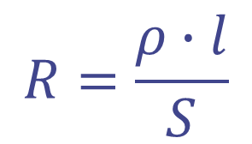
Odpor vodiče
$$R=\frac{ρ∙l}{S}$$
R – odpor [Ω]
ρ - měrný odpor [Ω·mm²·m⁻¹]
l – délka vodiče [m]
S – plocha průřezu vodiče [mm²]
Měrný odpor, nebo také rezistivita je odpor vodiče o průřezu 1 mm² a délky 1m.
Hodnotu rezistivity najdeme v tabulkách.

Slide 5
Odpor vodiče
Velikost odporu vodiče závisí na:
materiálu
  vliv materiálu na odpor udává rezistivita
  v tabulkách najdeme rezistivitu při 20°C
  nižší rezistivita = nižší výsledný odpor
délce vodiče
  delší vodič = vyšší odpor
průřezu vodiče
  větší průřez = menší odpor
  menší průřez = větší odpor

Slide 6
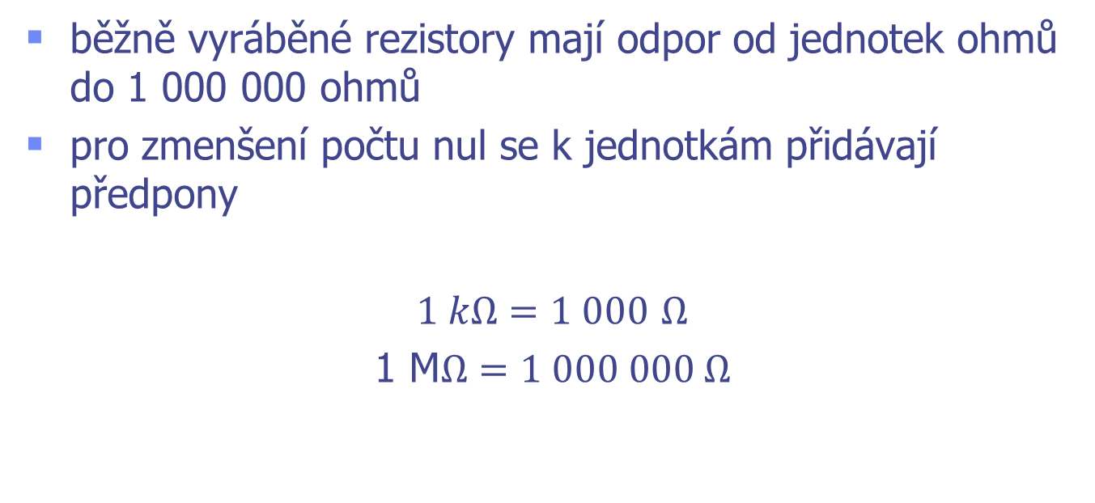
Jednotky odporu
Veličina |  | Jednotka
Odpor | R | ohm | Ω
běžně vyráběné rezistory mají odpor od jednotek ohmů do 1 000 000 ohmů
pro zmenšení počtu nul se k jednotkám přidávají předpony
$1 kΩ=1 000$ $Ω$
1 M$Ω=1 000 000 Ω$

Slide 7
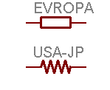
Rezistor
je elektrotechnická součástka, která má odpor = klade odpor procházejícímu proudu
používá se pro
  snížení proudu
  získání úbytku napětí
parametry rezistorů
  odpor [Ω]
  tolerance [%]
  příkon [W]
Obrázek 1.
Značka rezistoru

Slide 8
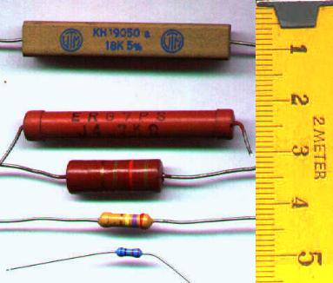
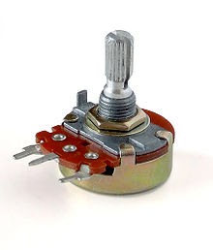
Rezistor - rozdělení
podle provedení
  S pevnou hodnotou – většinou nevodivý váleček s odporovou vrstvou nebo odporovým drátkem.
  S proměnným odporem – potenciometry nebo trimry – obvykle odporová dráha opatřená na obou koncích vývody a jezdec spojený s třetím vývodem.
Obrázek 2. rezistory
Obrázek 3. potenciometr

Slide 9
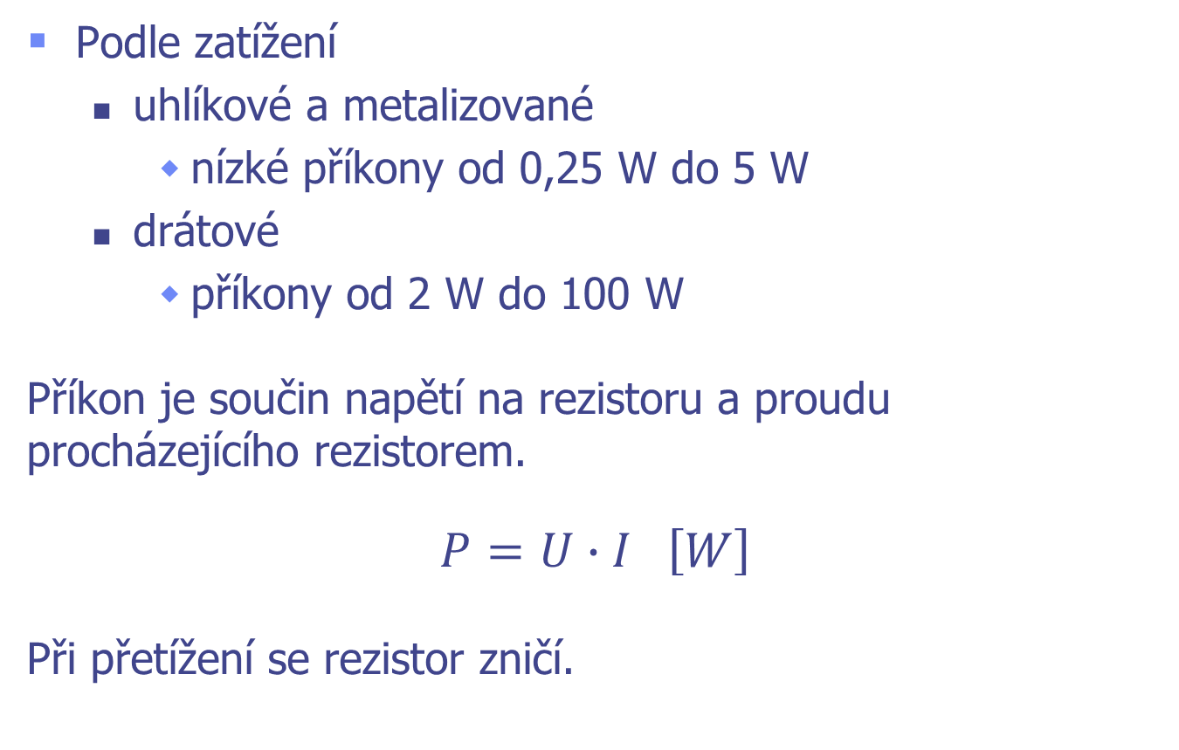
Rezistor - rozdělení
Podle zatížení
  uhlíkové a metalizované
    nízké příkony od 0,25 W do 5 W
  drátové
    příkony od 2 W do 100 W
Příkon je součin napětí na rezistoru a proudu procházejícího rezistorem.
$$P=U∙I \left[W\right]$$
Při přetížení se rezistor zničí.

Slide 10
Rezistory
Hodnoty běžně vyráběných rezistorů vybírají z řady vyvolených čísel E6, E12, E24, …
Např. řada E6, která obsahuje 6 hodnot 1,0; 1,5; 2,2; 3,3; 4,7; 6,8 které se dále násobí mocninou desítky
V řadě E6 se tedy vyrábí rezistory 1; 1,5; 2,2; 3,3; 4,7; 6,8; 10; 15; 22; 33; 47; 68; 100; 150; 220; 330; 470; … Ω

Slide 11
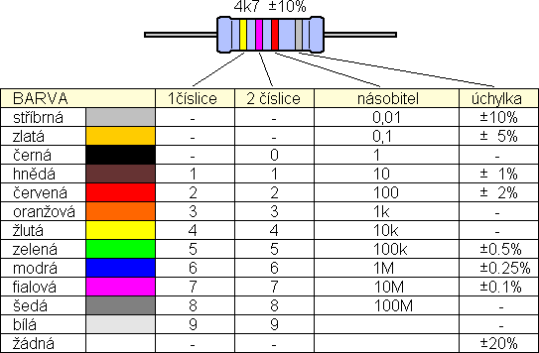
Rezistory - značení
barevnými proužky
  viz obrázek
zápisem
  číslice
  násobitel
    R – x 1
    k – x 10³
    M – x 10⁶
  násobitel je umístěn na místo desetinné čárky
  př.
Obrázek 4. značení
10R = 10 Ω | R15 = 0,15Ω
22k = 22 kΩ | 6k8 = 6,8 kΩ
1M = 1 MΩ | M47 = 0,47 MΩ

Slide 12
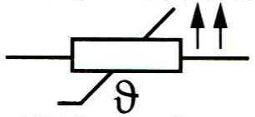




Rezistory - značky
PTC rezistor
NTC rezistor
fotorezistor – působením světla mění odpor
magnetorezistor – působením magnetického
pole mění odpor
potenciometr – nastavitelný odpor

Slide 13
ZDROJE
GSCHEIDLE, Rolf a kol. Příručka pro automechanika. Praha: Sobotáles CZ, 2007, ISBN 978-80-86706-17-7.
JAN, Zdeněk; ŽDÁNSKÝ, Bronislav; KUBÁT, Jindřich. Elektronika motorových vozidel. Brno: Avid, spol. s r.o., 2008, ISBN 978-80-87143-14-8.
Seznam obrázků
ŠERÝCH, Jakub. Sch-Rezistor [online]. [cit. 22.7.2012]. Dostupný na WWW: http://cs.wikipedia.org/wiki/Soubor:Sch-Rezistor.png
HONINA. Resistors-photo [online]. [cit. 22.7.2012]. Dostupný na WWW: http://cs.wikipedia.org/wiki/Soubor:Resistors-photo.JPG
IAINF. Potentiometer [online]. [cit. 22.7.2012]. Dostupný na WWW: http://cs.wikipedia.org/wiki/Soubor:Potentiometer.jpg
PLHAL, Pavel. Barevné značení rezistorů [online]. [cit. 22.7.2012]. Dostupný na WWW: http://telefon.unas.cz/znaceni-r/image/barznacrez.gif
Zdroje byly vyhledány vyhledávací službou společnosti Českomoravské informační systémy s.r.o., která zaručuje vyhledání zdrojů, u kterých autor souhlasí s volným a bezplatným využitím.

